Slide 1
Урок русского языка
и читательской грамотности во 2 классе

Slide 2
Тема: «Приставки и предлоги.»

Slide 3
Проверка домашнего задания

Slide 4
ДОМАШНЯЯ РАБОТА.
Подготовить пересказ произведения «Пора вставать!» М.Зощенко.

Slide 5
Почему Юра решил начать новую жизнь?
Сколько раз проспал?
Моцарт во сколько лет начал сочинять музыку?
Потому что мальчик решил взяться за ум, но с понедельника.
2 раза.
С трех лет.

Slide 6
Какие неприятности были в школе?
С какого дня Юра решил начать новую жизнь?
Опоздания, двойки, по чтению – 3.
Юра решил взяться за ум с понедельника.

Slide 7
Правило
Предлог – это …………
часть речи, которая служит для …… слов в предложении. Со словами пишется
служебная
связи
раздельно

Slide 8
Выпиши 3 глагола
с приставками
Запиши рядом однокоренной глагол
Выдели приставки
Захотелось- расхотелось
Прогуляться- нагуляться
Поваляться- проваляться

Slide 9
Правило
Приставка – это …….
которая стоит перед …….. и служит для образования ………… слов. Со словами пишется ….
часть слова,
корнем
новых
слитно

Slide 10
Как отличить приставку и предлог?
приставка
предлог
часть слова
часть речи
служит для образования новых слов
служит для связи слов в предложении
пишется слитно
пишется раздельно

Slide 11
Приставки с гласной о
до
со
о
про
об
о
подо
обо
под
от
по
ото

Slide 12
Приставки с гласной а
за
а
на
над

Slide 13
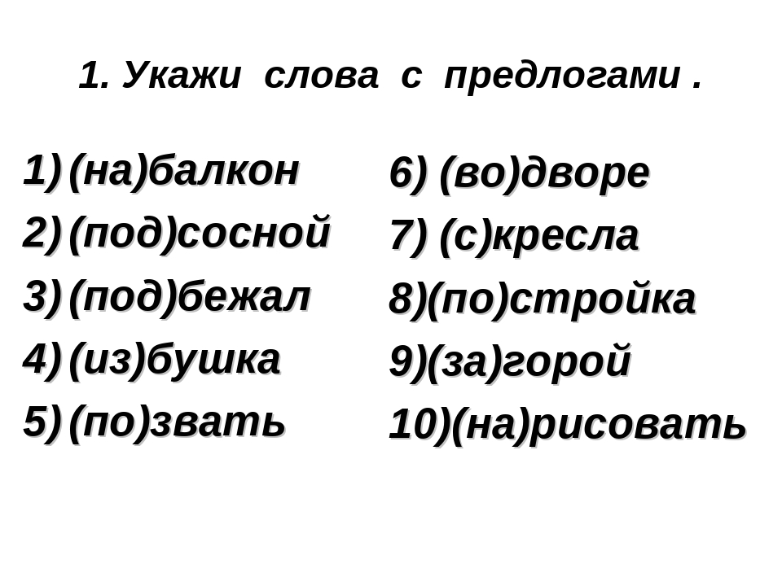
Составь 2предложения со словами с приставками.

Slide 14
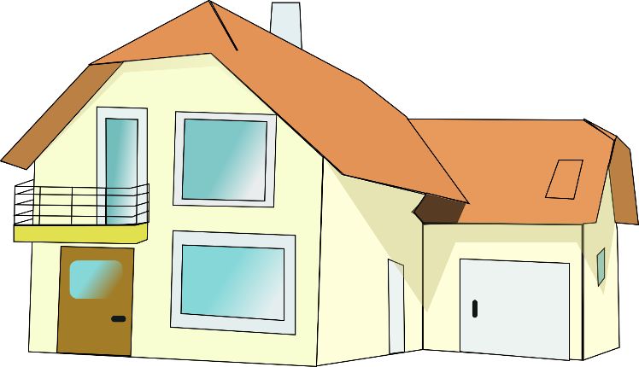
Девочка подбежала к маме, протягивая свои цветы.
Мой папа занимается постройкой домов.

Slide 16
на
по
вы
пере

Slide 17
Упражнение 75.
Прочитайте правила. Спишите, раскрывая скобки и вставляя пропущенные буквы. Объясните их написание. Обозначьте в выделенном слове приставку.
Правила вежливых.
Вежливым (со) всеми будь и обиды п..забудь. Убеждай не кулаками, а хорош...ми словами. Слабых в классе защищ..й, скромных – уважай.
со
о
и
а

Slide 19
Упражнение 76.
доехал до школы прочитал про друга
побежал по дороге подполз под стол

Slide 20
Упражнение 77.

Slide 21
На стройке.
Нашему классу объявили об экскурсии на стройку. Мы стояли у подъезда жилого дома и смотрели, как идёт строительство нового объекта. К дому всё время подъезжали грузовики. Они привозили готовые детали: стены, потолки. На площадке стояли подъёмные краны. На наших глазах вырос целый этаж.

Slide 22
ДОМАШНЯЯ РАБОТА
Упражнение 78.
Спишите, раскрывая скобки. Выделите приставки и подчеркните предлоги.
(У)пал (в)воду, (у)кусила собака, (в)бежал (в)класс, (вы)шел (на)прогулку, (с)пустился (к)реке, (об)жарил (на)сковороде, (по)ставил (в)гараж, (вы)тащил (из)воды

Slide 23
СПАСИБО ЗА УРОК!

